Slide 1
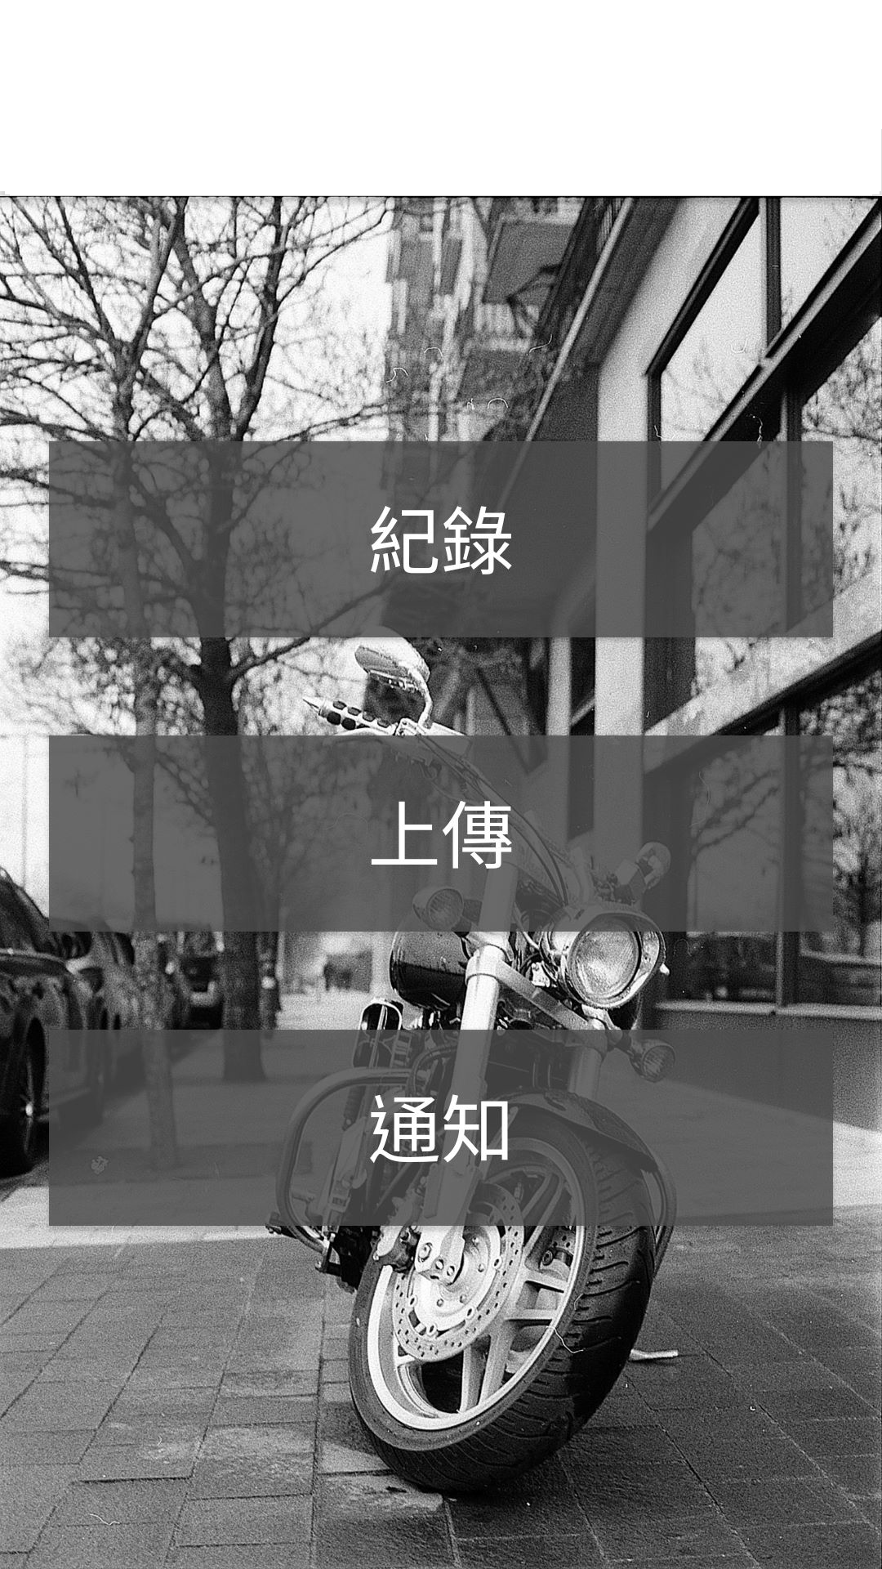
黑蚵松-環境污染組 如何解決機車過量帶來的環境問題？
隊名：天大地大台科大
隊員: 張絡鈞、林畇劭、 郭九一、 陳璿宇

Slide 2
排放檢驗問題：檢驗率不高
機車過量現階段無法完全改變，如何有效管治才是問題！
現行機制：
使用中機車出廠滿五年後每年應接受排氣檢驗一次
執行不徹底：
2016年新聞 台東縣環保局表示，縣內機車排氣到檢率只有63.81％，仍有3萬5000輛左右未做檢驗
新聞資料來源：http://news.ltn.com.tw/news/life/breakingnews/1895836

Slide 3
敘述統計資料
2016年的統計資料： 老舊二行程機車是四行程機車污染量的25倍，但到檢率卻更低！
 | 二行程 |  |  | 四行程
縣市別 | 應到檢數 | 檢測數 | 到檢率 | 應到檢數 | 檢測數 | 到檢率
臺北市 | 16,632 | 5,051 | 30.37% | 80,373 | 38,634 | 48.07%
新北市 | 30,049 | 9,074 | 30.20% | 176,604 | 67,501 | 38.22%
桃園市 | 16,384 | 6,729 | 41.07% | 82,860 | 51,689 | 62.38%
臺中市 | 30,159 | 13,502 | 44.77% | 132,501 | 82,376 | 62.17%
臺南市 | 33,471 | 13,249 | 39.58% | 98,114 | 49,496 | 50.45%
高雄市 | 51,668 | 16,133 | 31.22% | 151,916 | 59,579 | 39.22%
 | 二行程機車 | 四行程機車 | 機車整體總量
數量（萬輛） | 165 | 1201 | 1366
Pm2.5空汙佔比 | 4％ | 5％ | 9％
檢驗資料來源：http://www.motorim.org.tw/Report/year_Cycle_list.aspx?Year=2016/02

Slide 4




解決方法：全民來監督
現行的方法
檢驗人拍照後，書面、網路或電子郵件至政府
數位化系統，改進檢驗的效率！
檢驗站
烏賊車
檢舉人
政府
資料來源：https://polcar.epa.gov.tw/index.aspx

Slide 5
計畫- 分為三階段
建立數位化平台：提高溝通效率
民眾參與辨別烏賊車：資源配置效率化
建立自動化烏賊車辨識系統：降低人力成本
逐步在檢驗效率上做資源最有效運用！

Slide 6
第一階段 搭建數位化平台
現行缺點：
現行的書面、網路或電子郵件溝通效率不高
無法及時化！
數位化平台優點：
使用雲端平台整理資料
解決溝通效率問題 (Ａpp）

Slide 7


第一階段 搭建 數位化平台
檢驗站
烏賊車
6
7
5
政府
3
1
雲端系統
檢舉資料庫
4
2
檢舉人

Slide 8
第二階段 公眾參與協作計劃
政府判定缺點：
無法透明、公開
耗費政府資源
公眾參與優點：
以維基百科等協作計劃為例
善用社會資源

Slide 9
第二階段 開放民眾協作、降低政府成本
檢驗站
烏賊車
6
7
5
開放群眾
3
1
雲端系統
檢舉資料庫
4
2
檢舉人

Slide 10
第三階段 自動化影像辨識系統
人工判定缺點：
人為判定有主觀問題
仍然耗費人力資源
自動化影像辨識系統：
無需再耗費人力資源
建立監督式學習系統需要耗費人力進行標記
將已有的標記資料得到最大運用化

Slide 11
第三階段 將標記資料最大利用 建立自動化辨識系統 避免主觀判斷問題
檢驗站
烏賊車
6
7
自動化
影像辨識系統
5
3
1
雲端系統
檢舉資料庫
4
2
檢舉人

Slide 12
最小可行性成果

Slide 13
採用的資料集
政府開放平台 ：
車齡較高的車種與品牌
排氣檢驗站地點
從民眾之間搜集：
定位資料
烏賊車照片及影片

Slide 14
使用資料集
政府開放平台 http://data.gov.tw/node/14208 、http://data.gov.tw/node/35726 、http://data.gov.tw/node/42225…etc
行政院環境保護署 https://erdb.epa.gov.tw/DataRepository/ReportAndStatistics/StatSceMotors.aspx

Slide 15
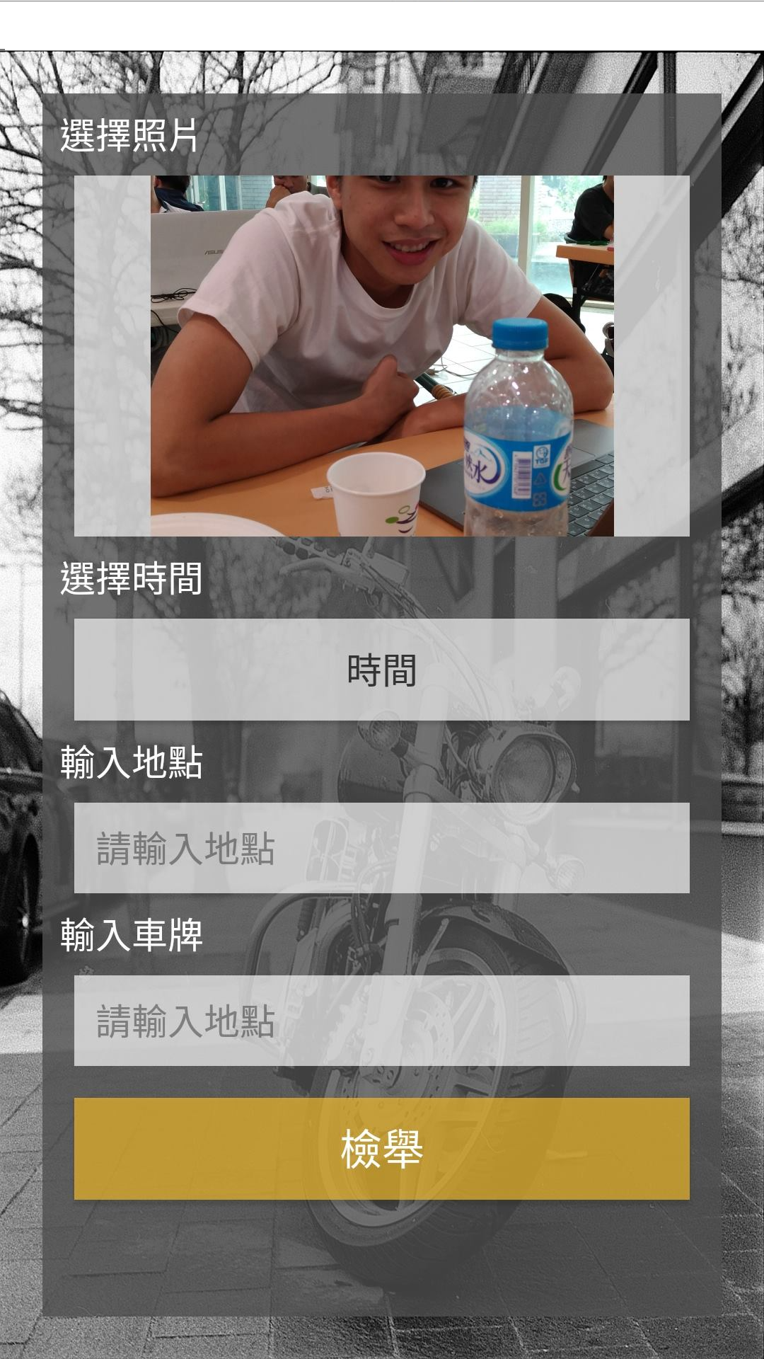
App主功能
讓檢舉民眾的資料有效率的彙整到雲端資料庫
使用政府檢驗站資料建立地圖查詢系統

Slide 16
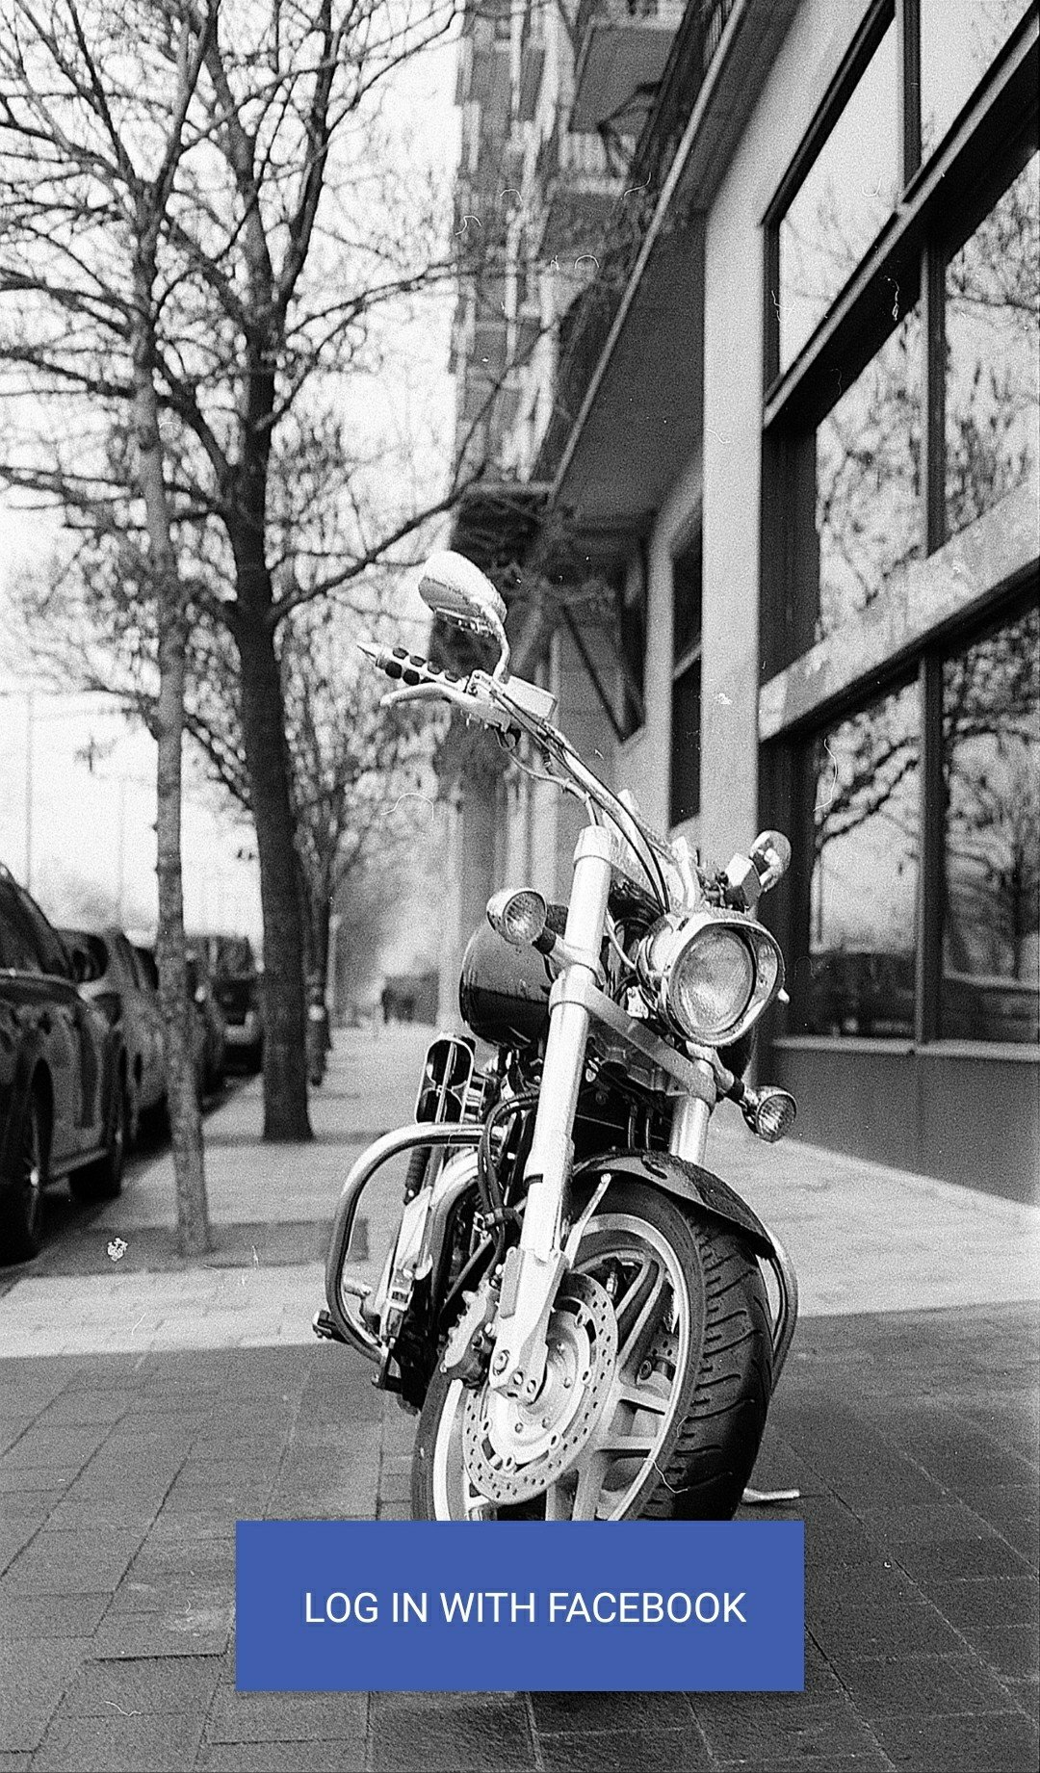
Demo

